Slide 1
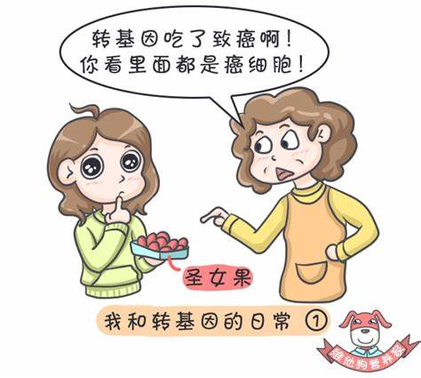
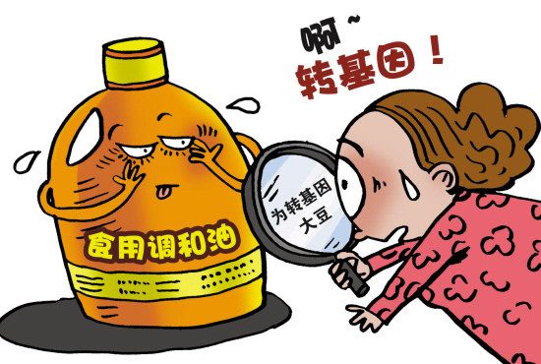




Slide 2
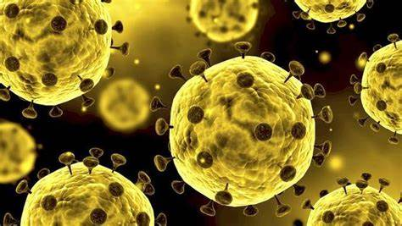
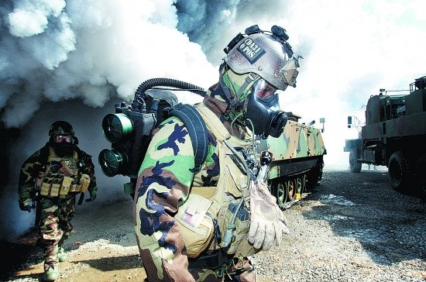
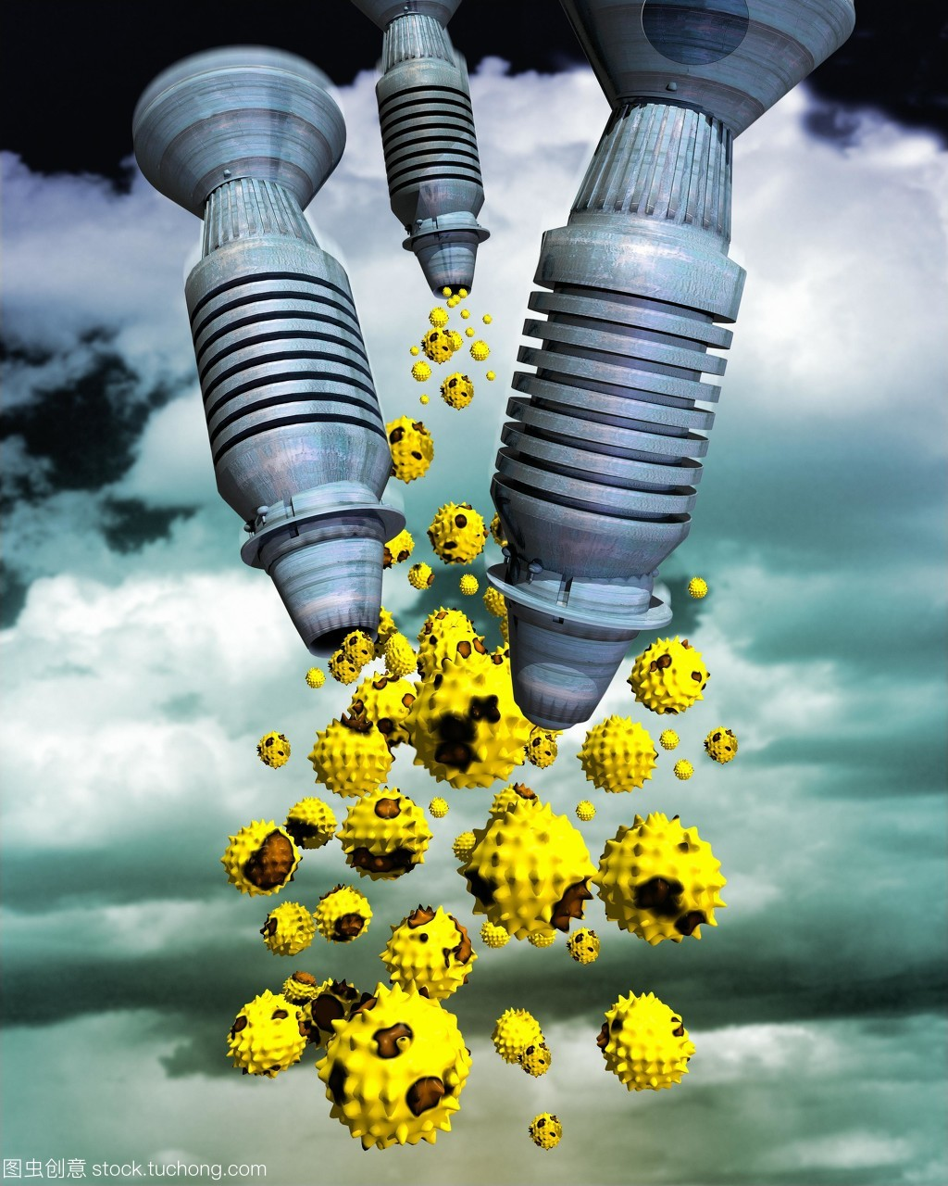

Slide 3
专题4 生物技术的安全性和伦理问题
（ ），是指人与人之间的关系；
（ ），是道德和规范。
伦理是指（ ）
伦
理
人与人之间的道德准则
4.1 转基因生物的安全性
4.2 关注生物技术的伦理问题
4.3 禁止生物武器

Slide 4
学习目标
1.举例说明转基因产品取得的重要成果。
2.说出转基因产品安全性问题的不同观点及论据，形成对待转基因产品安全性问题的理性、求实的态度。
核心素养
1.科学思维：在互联网上查阅和收集转基因产品安全性的相关信息，能够对不同的观点运用生物学知识加以理解和辨析。
2.社会责任：关注转基因产品的安全性问题，认同对生物技术安全性问题讨论的必要性。

Slide 5

一、转基因成果令人叹为观止
01

Slide 6

1.转基因成果令人叹为观止
1）转基因微生物方面
①优点：对微生物的基因改造是基因工程中研究最早、最广泛和取得实际应用成果最多的领域；这是因为微生物具有生理结构和遗传物质简单、生长繁殖快、对环境因素敏感和容易进行遗传物质操作等优点。
②成果
a.转基因技术已被用来减少啤酒酵母双乙酰的生成，缩短啤酒的发酵周期。
b.用基因工程技术构建高产、优质的基因工程菌来生产氨基酸。
c.用基因工程菌来生产药物。
2014年，包括基因制药在内的生物制药全球销售额达1.2万亿元。

Slide 7
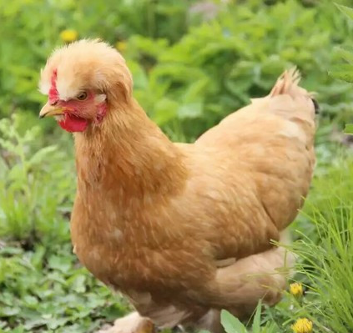
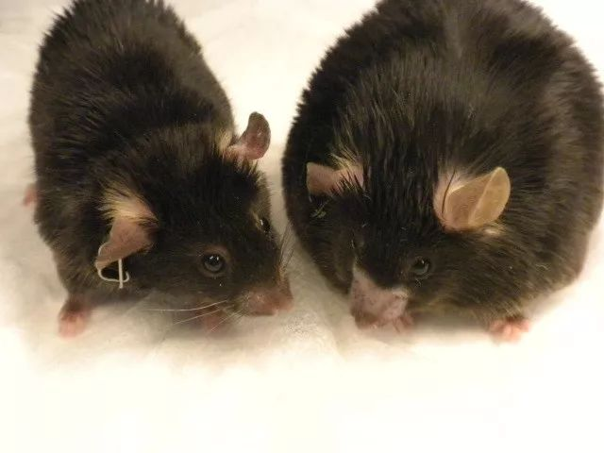
1.转基因成果令人叹为观止
2）转基因动物方面
①培育生长迅速、营养品质优良的转基因家禽、家畜。
②培育抵抗相应病毒的动物新品种。
③建立了某些人类疾病的转基因动物模型。
模拟疾病的发生、发展过程，为研究该疾病的致病机理和开发治疗药物提供依据。
如转基因小鼠糖尿病模型和转基因小鼠原发性高血压模型。
转基因小鼠1型糖尿病模型、原发性高血压模型
培育抗H5N1型禽流感病毒的转基因鸡

Slide 8
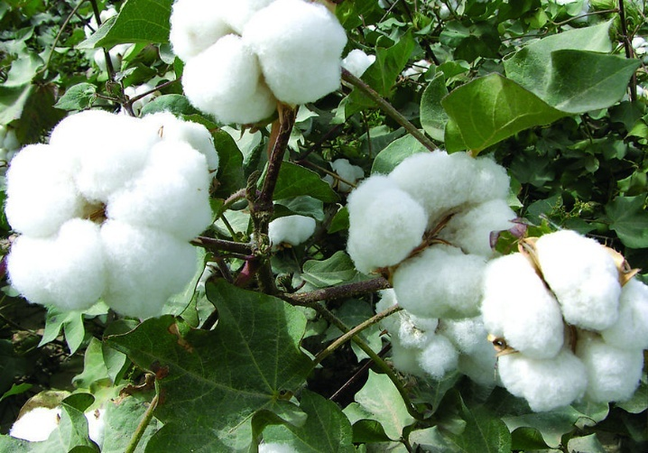
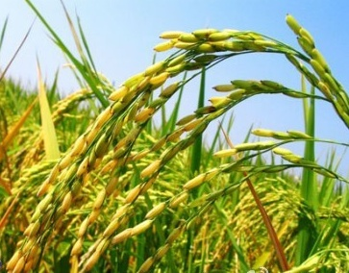
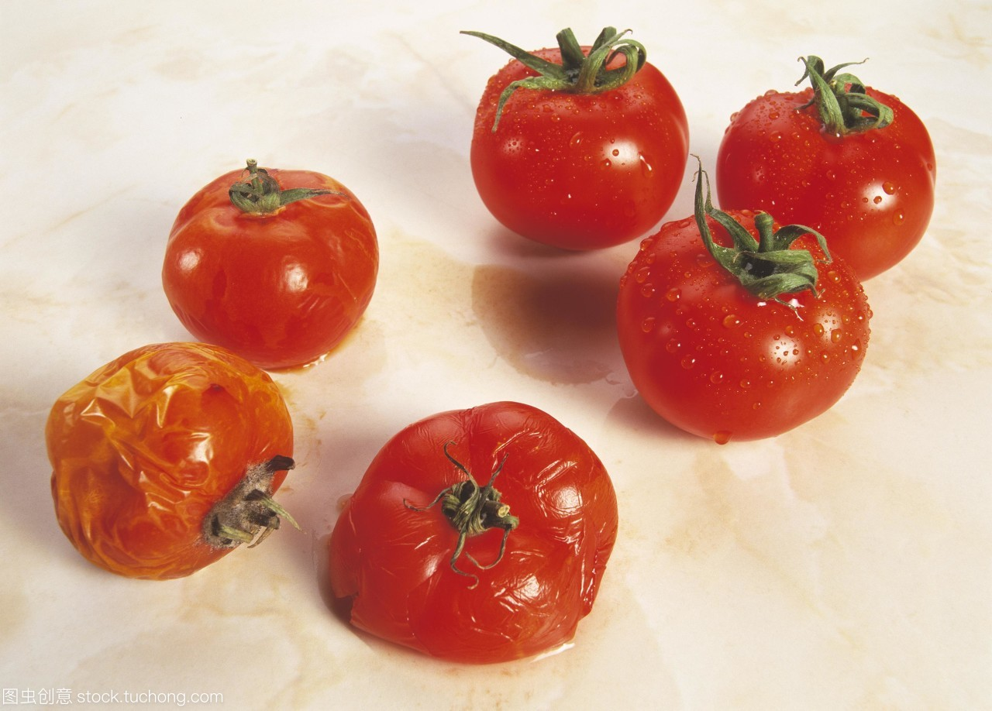
1.转基因成果令人叹为观止
3）转基因植物方面
①培育具有抗虫、抗病、抗除草剂和耐储藏等新性状的作物。
②种植最多的转基因作物有大豆和玉米，转基因棉花和油菜次之。
转基因抗虫棉花
转基因抗病水稻
转基因耐储藏番茄
转基因植物的贡献：
①解决饥饿和贫困问题。
②在一定程度上可以使农作物摆脱土壤和气候的限制，提高产量。
③减少农药的使用，减轻环境污染。

Slide 9
二、对转基因生物安全性的争论
02

Slide 10

1.争论的原因：
（1）原本自然造就的生命形式被人为改造后具有了全新特征
（2）人们所生活的国家或社会等差异，人们的价值观取向不同，对转基因技术就会产生不同的见解。
食用后会不会对人体健康造成隐性伤害？
重组DNA会不会侵入环境中的微生物体内，而使之变成新的致病菌？
转基因生物会不会对生态环境造成破坏？
转基因产品安全吗？
食物安全
生物安全
环境安全

Slide 11
1.争论的原因
（1）对基因的结构、基因间的互作以及基因的调控机制等了解有限
（2）转移的基因虽然是功能已知的基因，但很多基因是异种生物的基因
（3）外源基因插入宿主基因组的部位通常是随机的，有时候会出现一些人们意想不到的后果。
1
2
3
4
加拿大
超级杂草事件
墨西哥
玉米污染事件
美国
斑蝶事件
中国
转Bt基因抗虫棉事件

Slide 12
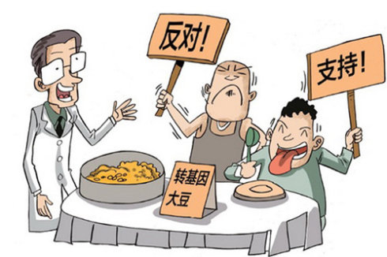
2.争论的焦点
（1）转基因生物与食物安全
（2）转基因生物与生物安全
（3）转基因生物与环境安全

Slide 13
转基因生物与食物安全的争论
观点：绝对不能对转基因食物安全性掉以轻心
观点：不必担心转基因食物安全性
理由
理由
①反对“实质性等同”
①实质性等同只是评价的起点，而不是终点。
②对食品安全测不全面
②多环节、严谨的安全性评估。
③担心出现滞后效应
③科学家的负责态度。
④担心出现新的过敏原
④至今尚未发现食用转基因食品而影响人体健康的事例。
⑤担心营养成分的改变
⑥把动物蛋白基因转入农作物，是否侵犯了宗教信仰或素食者的权益
⑤没能足够的证据证明转基因食物有问题。

Slide 14
转基因生物与环境安全的争论
观点：对环境安全问题要警惕，不必做出过度反应；转基因生物是有利于环境保护的。
观点：有可能会对生态系统的稳定性和人类生活环境造成破坏
理由
理由
①打破自然物种的原有界限,改变了生态系统中能量流动和物质循环。
①转基因不会改变生物原有的分类地位,不会破坏生态系统的稳定性。
②重组微生物可能对人类的生活环境造成二次污染。
②转基因抗虫作物的种植,减少了农药的使用量。
③重组DNA与微生物杂交,可能产生有害的病原微生物。
③抗除草剂农作物的种植, 便于农田管理,保护了农田的土壤环境。
④转基因植物花粉中的有毒物质可通过蜜蜂进入蜂蜜,再经过食物链传递。
④新闻报道不实，增加了公众对转基因农作物的恐惧感。

Slide 15
转基因生物与生物安全的争论
观点：可能对生物多样性构成潜在风险和威胁。
观点：转基因农作物，不大可能对生物多样性构成威胁。
理由
理由
①转基因植物可能变成野生各类或杂草
①扩散到种植区以外的转基因农作物很快死亡。
②可能成为“入侵的外来物种”威胁生态系统中其他生物的生存
②新性状的表现必须有一定的水、肥等条件和配套的种植技术。
③可能重组出对人类或其他生物有害的病原体。
③存在生殖隔离，难与其他植物杂交。
④有可能形成用除草剂除不掉的
“超级杂草”
④花粉传播的距离有限和存活的时间有限。

Slide 16
中国转Bt基因抗虫棉事件
2003年，南京环境科学研究所、绿色和平组织顾问薛达元在会上发表了题为“转Bt基因抗虫棉对环境影响研究综合报告”。
第一，“棉铃虫寄生性天敌-寄生蜂的种群数量大大减少”。
第二，“棉蚜、红蜘蛛、盲蝽象、甜菜夜蛾等次要害虫上升为主要害虫”。
第三，“Bt棉田中昆虫群落的稳定性低于普通棉田，某些害虫爆发的可能性更高”。
第四，“室内观察和田间监测都已证明，棉铃虫对Bt棉可产生抗性”。
第五，“Bt棉在后期对棉铃虫的抗性降低，所以棉农还是要喷2-3次农药”。
第六，在棉铃虫抗性治理中，目前普遍采用高剂量和庇护所策略。

Slide 17
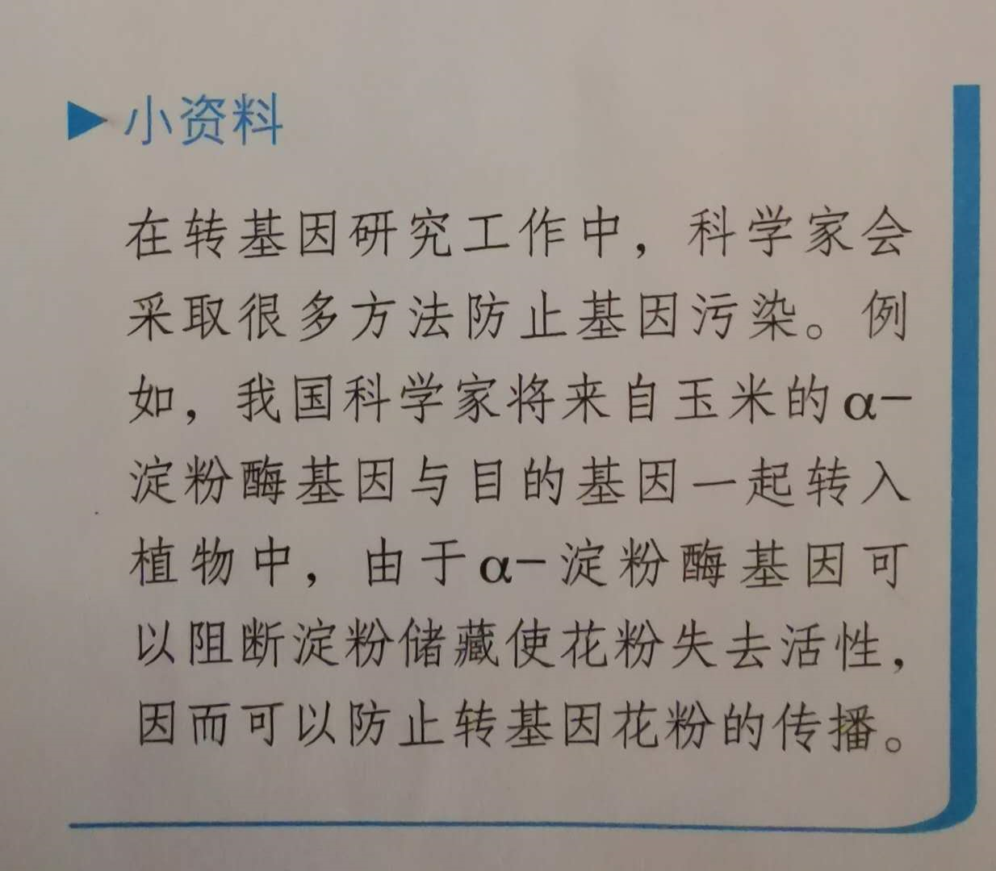

基因污染
1.概念：
指人工组合的基因，通过转基因作物或家养动物扩散到其他栽培作物或自然野生物种并成为后者基因的一部分。
2.途径：
①转基因植物的相关基因通过花粉传播而进入附近的野生植物或邻近的非转基因农作物。
②转基因作物在自然条件下存活并发育成为野生的、杂草化的转基因植物。
③土壤微生物或动物肠道微生物吸收转基因作物后获得外源基因。
3.基因污染的危害性的主要表现
①污染传统作物，影响已形成的农业生态系统。
②污染自然界的生物基因库。
③影响自然界的生态平衡。
④能够在自然界中增殖和扩散。

Slide 18
三、理性看待转基因技术
03

Slide 19
1.如何理性看待转基因技术
①理性看待转基因技术需要建立在完备的科学知识基础之上，既清晰地了解转基因技术的原理和操作规程，还应该看到人们的观点受到许多复杂的政治、经济和文化等因素的影响，最重要的是，要靠确凿的证据和严谨的逻辑进行思考和辩论。
②面对转基因技术的利弊，正确的做法应该是趋利避害，而不能因噎废食。
2.我国对转基因技术的方针政策是什么呢？
①研究上要大胆，坚持自主创新
②推广上要慎重，做到确保安全
③管理上要严格，坚持依法监督

Slide 20
3.制定相关法律法规
我国针对转基因技术，颁布和实施了一系列法规和政策，既维护了消费者对转基因产品的知情权和选择权，又最大程度地保证了转基因技术和已经上市的转基因产品的安全性。
1993年，我国制定了国家法规——《基因工程安全管理办法》。
2002年，我国农业部又颁布了《农业转基因生物标识管理办法》
①转基因动植物和微生物，应直接标“注转基因XX”。
②转基因农产品的直接加工品，标注为“加工原料为转基因XX”。
③“本产品加工原料中有转基因x x，但本产品中已不再含有转基因成分”。

